Slide 1
endıan
EK 15

Slide 2
endıannes
Türkçenin soldan sağa yazılması, arapçanın sağdan sola yazılması misali byte’ların da bu mantıklarla yazılması durumuna endiannes denir.
Little endian ve big endian olmak üzere ikiye ayrılır:

Slide 3
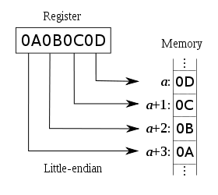
Lıttle endıan
0x34E2561A, 4 bytelık integer verisinde sağdan sola doğru okuma yapılır. Sırasıyla: 0x1A, 0x56, 0xE2, 0x34…

Slide 4
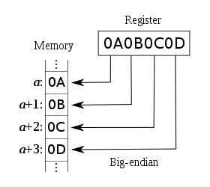
Bıg endıan
0x7654139A, verisi soldan sağa başlanarak okunur. Sırasıyla: 0x76, 0x54, 0x13, 0x9A…
Not: Önemli byte solda olduğu sıralamaya Big Endian, sağda olduğu sıralamaya Little Endian denir.

